Slide 1
Weather condition
Sami Mumivand Fard
Mr. Aghaei

Slide 2
contents
Sunny
Cloudy
Rainy
Thunderstorm
Snowy
Hail
Foggy
Windy
Stormy
Clear & Calm
Humid
Dry
Freezing
Hot
Changeable weather

Slide 3

sunny
ˈsənē
آفتابی

Slide 4
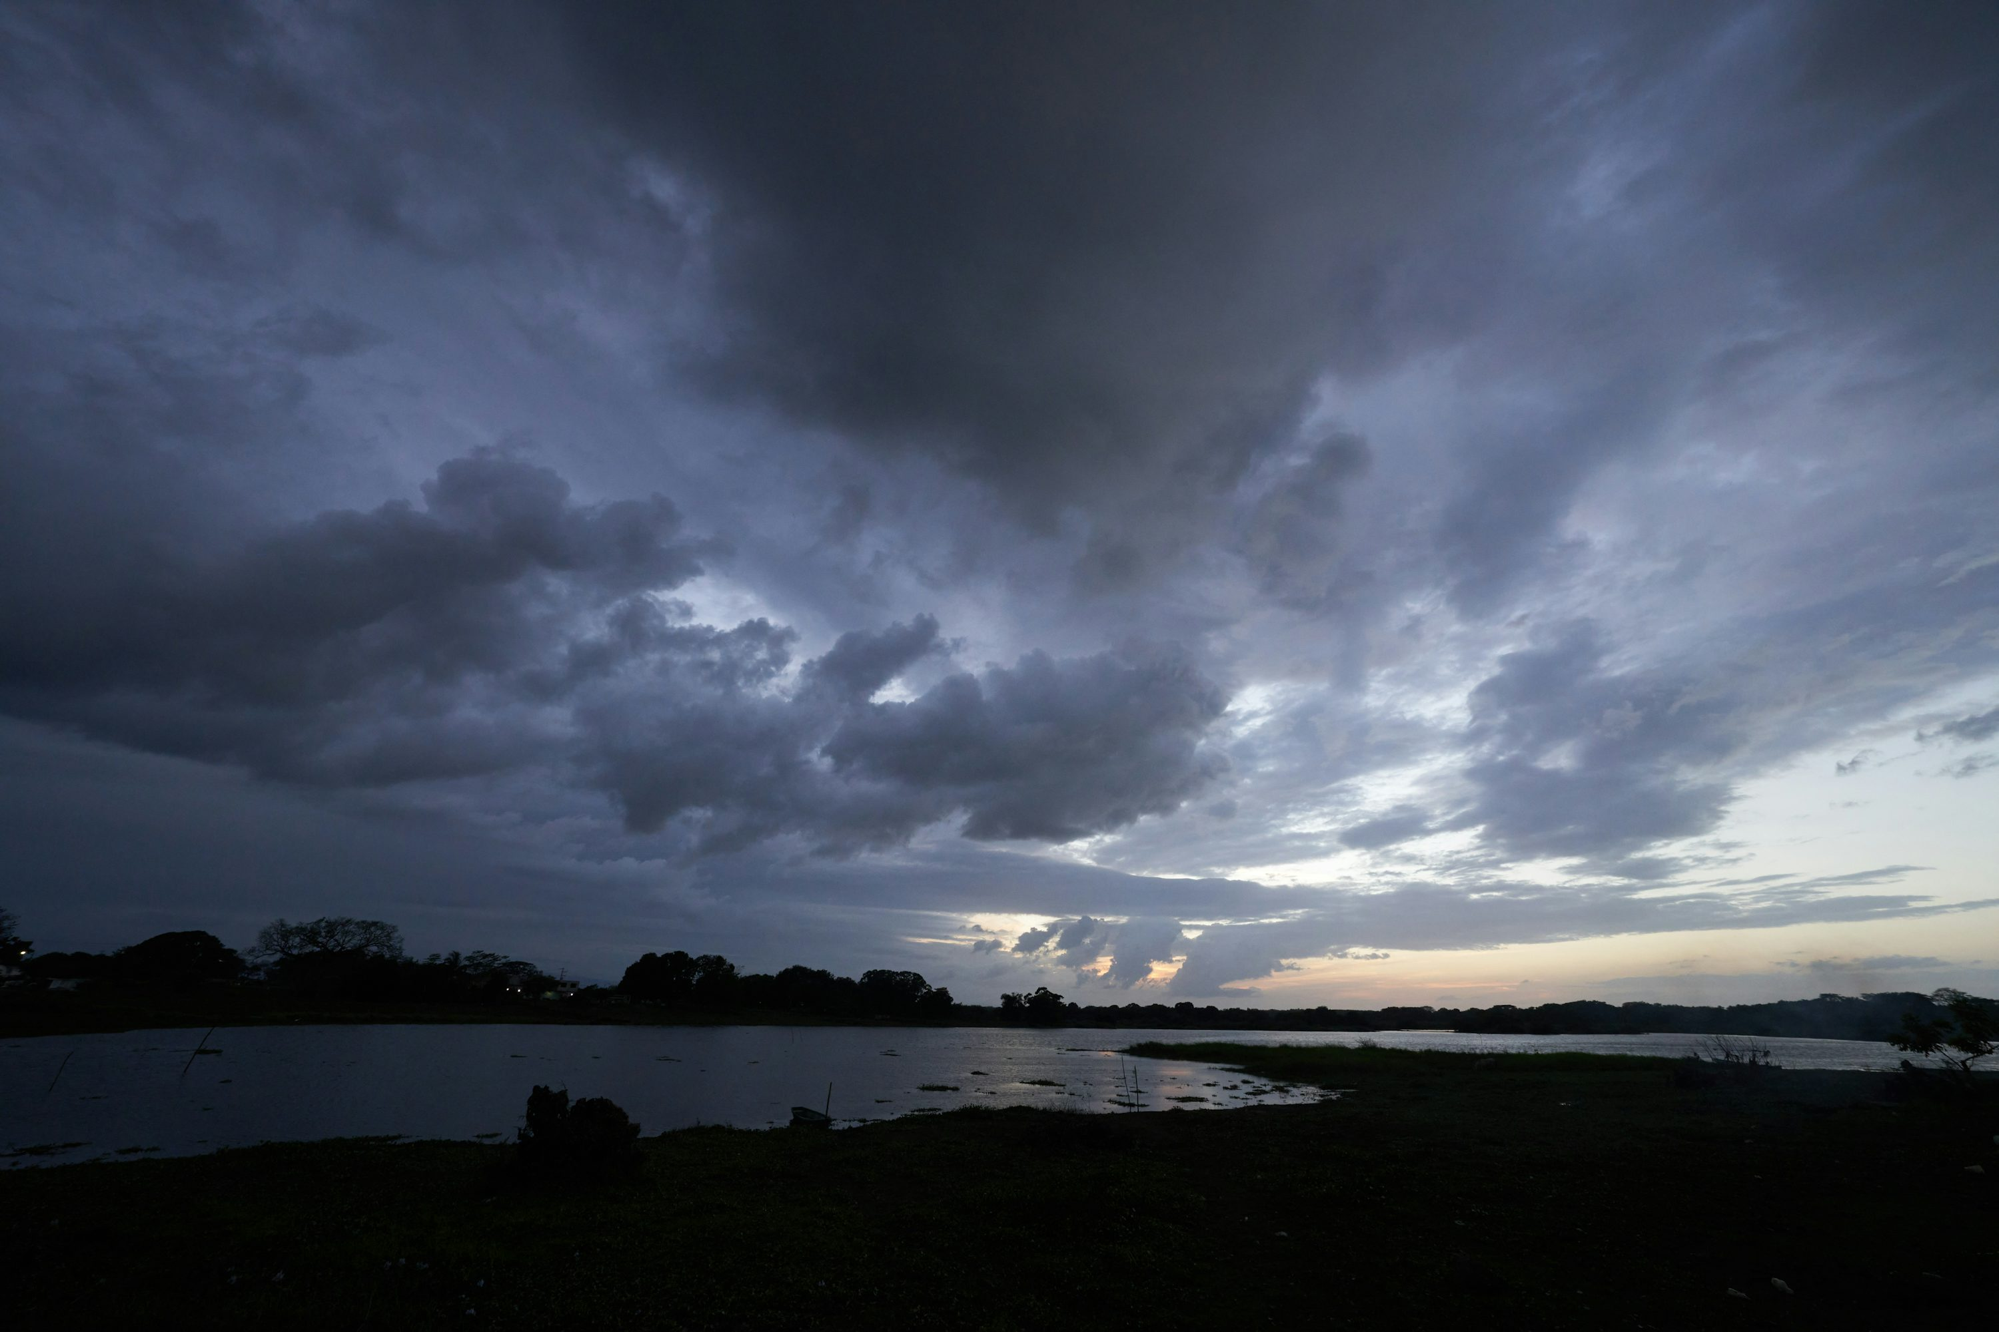
cloudy
ˈkloudē
ابری

Slide 5
Rainy
ˈreɪni
بارانی

Slide 6
Thunderstorm
ˈTHəndərˌstorm
رعد و برق

Slide 7
Snowy
ˈsnəʊi
برفی

Slide 8
Hail
Hāl
تگرگ

Slide 9
Foggy
ˈfôɡē
مه آلود

Slide 10
Windy
ˈwindē
وزش باد

Slide 11
Stormy
ˈstôrmē
طوفانی

Slide 12
Clear and Calm
Klir an(d) kä(l)m
صاف و آرام

Slide 13
Humid
ˈ(h)yo͞oməd
شرجی

Slide 14
Dry
Drī
خشک

Slide 15
Freezing
ˈfrēziNG
سرد و یخبندان

Slide 16
Hot
Hät
گرم و داغ

Slide 17
Changeable Weather
ˈCHānjəbəl ˈweT͟Hər
آب و هوای متغیر

Slide 18
References
DeepSeek
آب و هوا و انواع آن
Google Translate

Slide 19
End question?
Thanks ☺

